Slide 1
小谈“缓存与DB的一致性”
延保产品开发部
李 威
2017-11-15

Slide 2
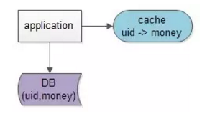
基本概念
缓存是一种提高系统读性能的常见技术，对于读多写少的应用场景，我们经常使用缓存来进行优化。
操作流程： （1）读取缓存中是否有相关数据，uid->money
（2）如果缓存中有相关数据money，则返回【这就是所谓的数据命中“hit”】
（3）如果缓存中没有相关数据money，则从数据库读取相关数据money【这就是所谓的数据未命中“miss”】，放入缓存中uid->money，再返回
缓存的命中率 = 命中缓存请求个数/总缓存访问请求个数 = hit/(hit+miss)

Slide 3
更新缓存 VS 淘汰缓存
什么是更新缓存：数据不但写入数据库，还会写入缓存
什么是淘汰缓存：数据只会写入数据库，不会写入缓存，只会把数据淘汰掉
更新缓存的优点：缓存不会增加一次miss，命中率高
淘汰缓存的优点：简单
更新缓存的代价很小，此时我们应该更倾向于更新缓存，以保证更高的缓存命中率
更新缓存的代价很大，此时我们应该更倾向于淘汰缓存。
淘汰缓存操作简单，且避免一致性问题，并且带来的副作用只是增加了一次cache miss，建议作为通用的处理方式。

Slide 4
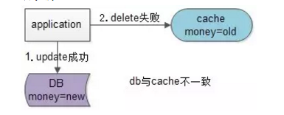
先更新DB VS 先淘汰cache
假设先写数据库，再淘汰缓存：第一步写数据库操作成功，第二步淘汰缓存失败，则会出现DB中是新数据，Cache中是旧数据，数据不一致【如上图：db中是新数据，cache中是旧数据】

Slide 5
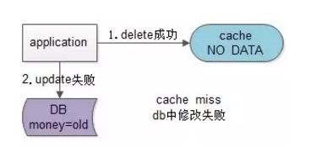
先更新DB VS 先淘汰cache
假设先淘汰缓存，再写数据库：第一步淘汰缓存成功，第二步写数据库失败，则只会引发一次Cache miss【如上图：cache中无数据，db中是旧数据】。
结论：先淘汰缓存，再写数据库。

Slide 6
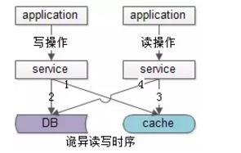
其他不一致
先操作缓存，在写数据库成功之前，如果有读请求发生，这时可能导致旧数据入缓存，引发数据不一致，如何解？？
（a）发生了写请求A，A的第一步淘汰了cache（如上图中的1）
（b）A的第二步写数据库，发出修改请求（如上图中的2）
（c）发生了读请求B，B的第一步读取cache，发现cache中是空的（如上图中的步骤3）
（d）B的第二步读取数据库，发出读取请求，此时A的第二步写数据还没完成，读出了一个脏数据放入cache（如上图中的步骤4）

Slide 7
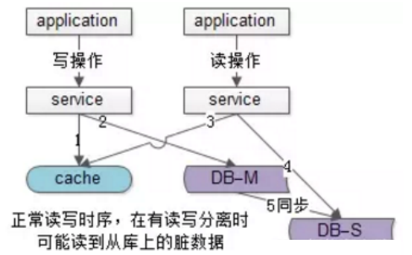
其他不一致
数据库架构做了一主多从，读写分离时，更多的脏数据入缓存
1）请求A发起一个写操作，第一步淘汰了cache，如上图步骤1
2）请求A写数据库了，写入了最新的数据，如上图步骤2
3）请求B发起一个读操作，读cache，cache miss，如上图步骤3
4）请求B继续读DB，读的是从库，此时主从同步还没有完成，读出来一个脏数据，然后脏数据入cache，如上图步4
5）最后数据库的主从同步完成了，如上图步骤5

Slide 8
不一致分析
出现不一致的根本原因：
（1）单库情况下，服务层在进行1s的逻辑计算过程中，可能读到旧数据入缓存
（2）主从库+读写分离情况下，在1s钟主从同步延时过程中，可能读到旧数据入缓存

Slide 9
怎么破？
写请求的步骤由2步升级为3步：
（1）先淘汰缓存
（2）再写数据库（这两步和原来一样）
（3）休眠1秒，再次淘汰缓存
所有的写请求都阻塞了1秒，大大降低了写请求的吞吐量，增长了处理时间，业务上是接受不了的

Slide 10
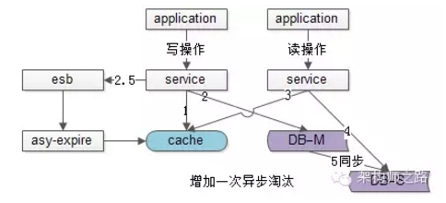
怎么破？
写请求由2步升级为2.5步：
（1）先淘汰缓存
（2）再写数据库（这两步和原来一样）
（2.5）不再休眠1s，而是往消息总线esb发送一个消息，发送完成之后马上就能返回
这样的话，写请求的处理时间几乎没有增加，这个方法淘汰了缓存两次，因此被称为“缓存双淘汰”法。这个方法付出的代价是，缓存会增加1次cache miss（代价几乎可以忽略）。
而在下游，有一个异步淘汰缓存的消费者，在接收到消息之后，asy-expire在1s之后淘汰缓存。这样，即使1s内有脏数据入缓存，也有机会再次被淘汰掉。

Slide 11
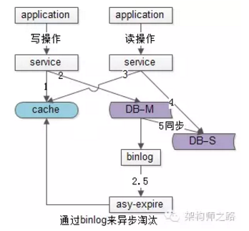
怎么破？
业务线的代码就不需要动了，新增一个线下的读binlog的异步淘汰模块，读取到binlog中的数据，异步的淘汰缓存。

Slide 12
总结
在“异常时序”或者“读从库”导致脏数据入缓存时，可以用二次异步淘汰的“缓存双淘汰”法来解决缓存与数据库中数据不一致的问题，具体实施至少有三种方案：
（1）timer异步淘汰（本文没有细讲，本质就是起个线程专门异步二次淘汰缓存）
（2）总线异步淘汰
（3）读binlog异步淘汰

Slide 13
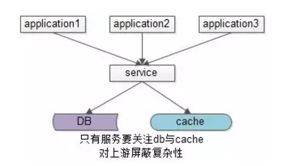
缓存架构优化
主流优化方案是服务化：加入一个服务层，向上游提供帅气的数据访问接口，向上游屏蔽底层数据存储的细节，这样业务线不需要关注数据是来自于cache还是DB。

Slide 14
Q&A
Notes:
1、在进入购物车一的时候，份数肯定为1，为什么要传quantity，和判断quantity。
2、利用购物车ID访问，可以多次进入购物车二页面，为什么提交订单之后就不能进了。

Slide 15
Thanks

